Slide 1

Предметний зоровий гнозис
КРЗ за програмою Ю.Рібцун

Slide 2
Цілі нашого заняття:
удосконалення предметного зорового, кольорового зорового, лицьового зорового гнозису;
удосконалення зорово-предметної пам’яті;
виховання інтересу до навчання;
дізнатися більше про психічний процес пізнання предметів і явищ - сприймання;
навчитися впізнавати стилізовані, заштриховані, тіньові, накладені, перекреслені зображення предметів;
навчитися впізнавати зображення предметів у різних ракурсах, у різних художніх стилях тощо.

Slide 3
Сприйняття – психічний процес пізнання предметів і явищ, що існують в реальній дійсності, їх уявлення в свідомості людини у вигляді образів.
Образ має цілком визначений, конкретний обрис, тобто образ без предмета, до якого він відноситься, не існує.
Образ кішки існує тому що кішки живуть на планеті Земля.

Slide 4
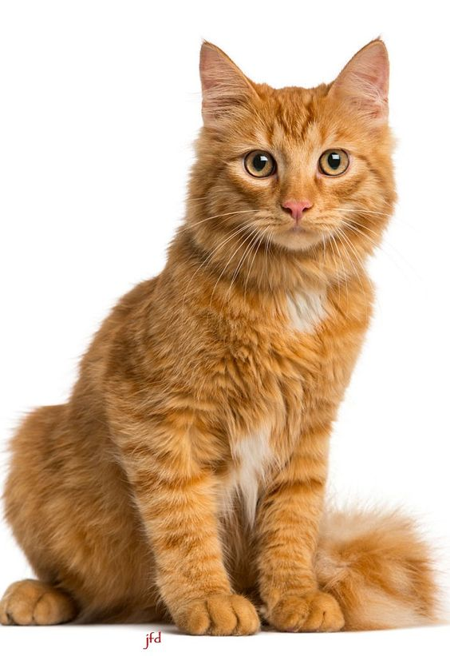
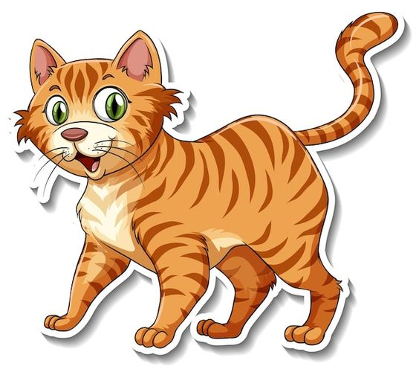

Slide 5
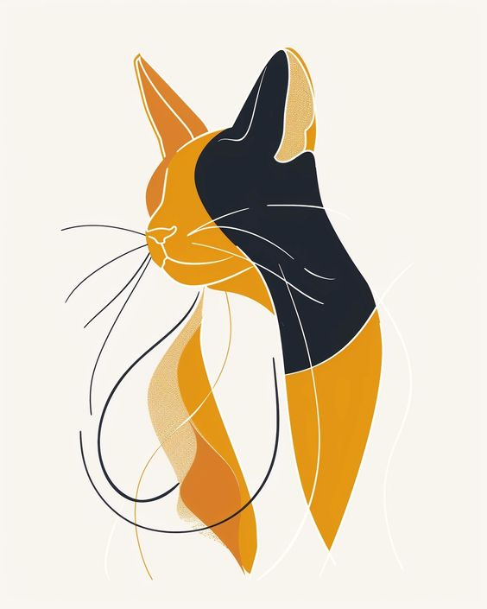
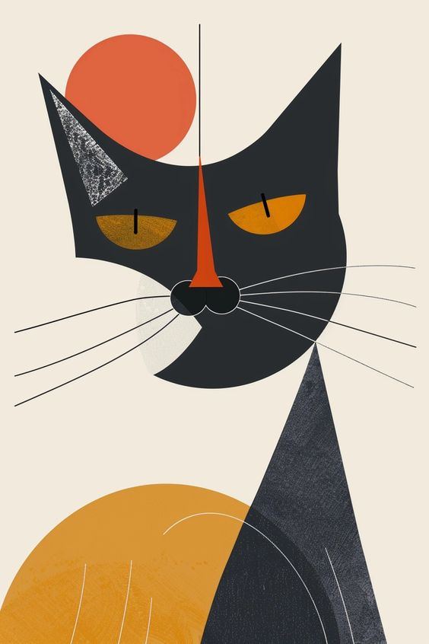

Slide 6
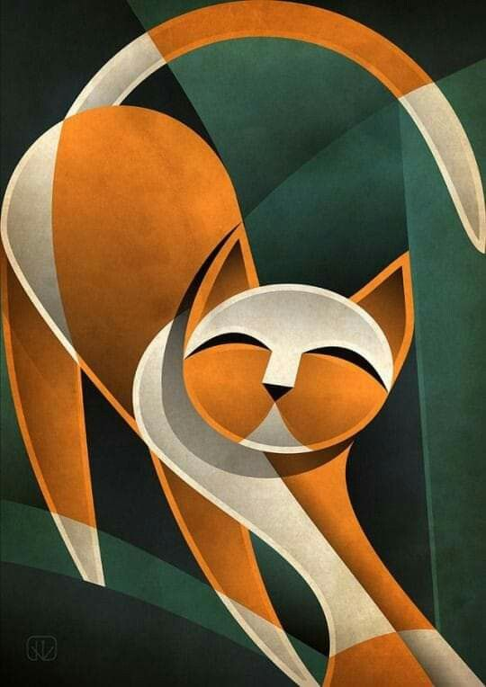


Slide 7
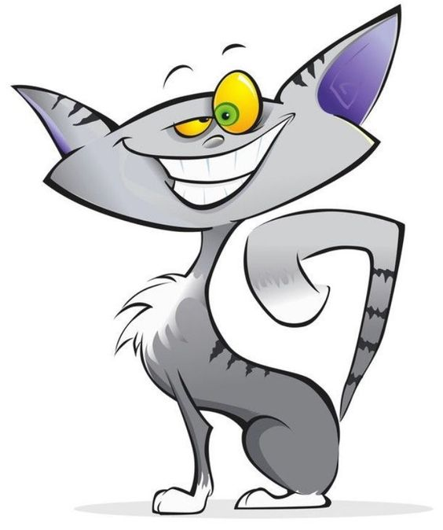
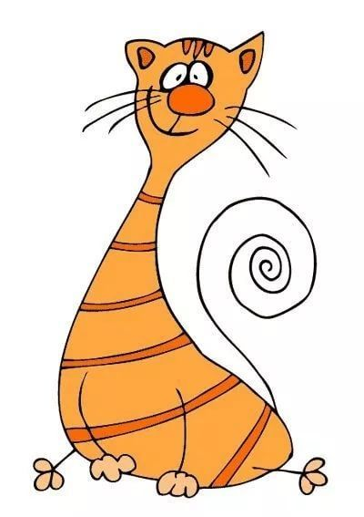

Slide 8
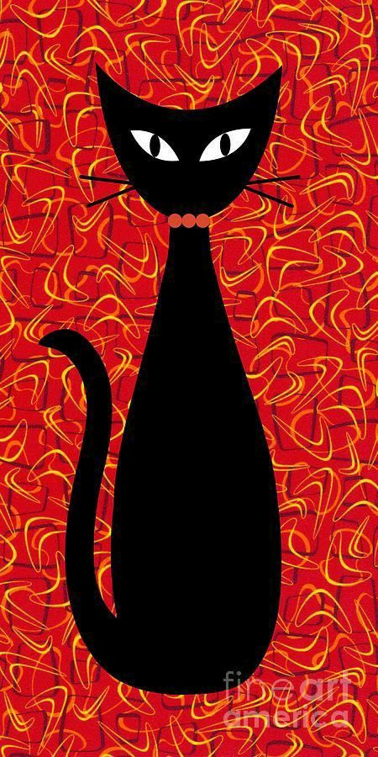
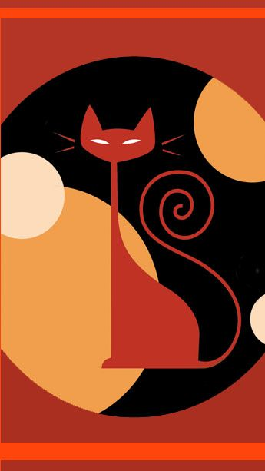
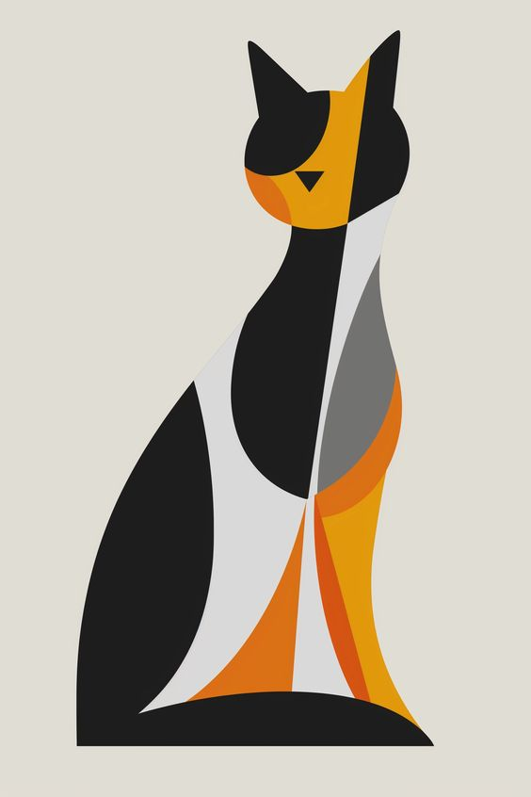

Slide 9
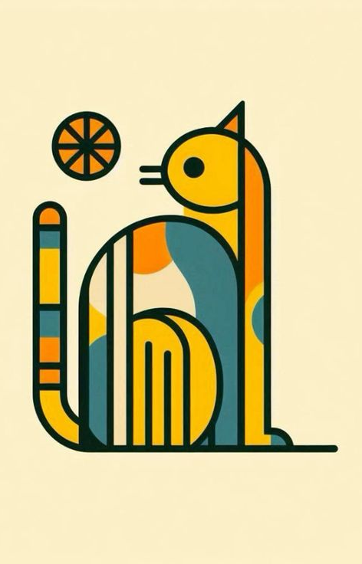
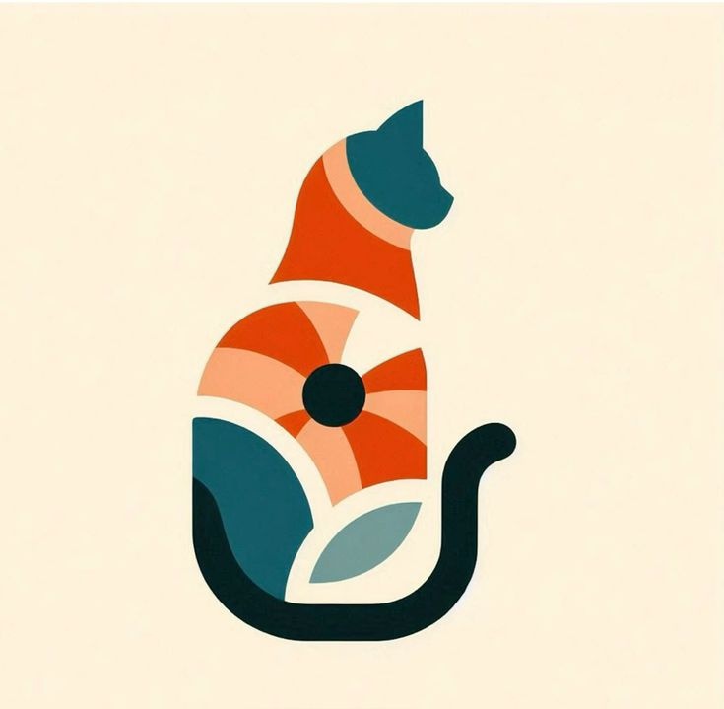

Slide 10

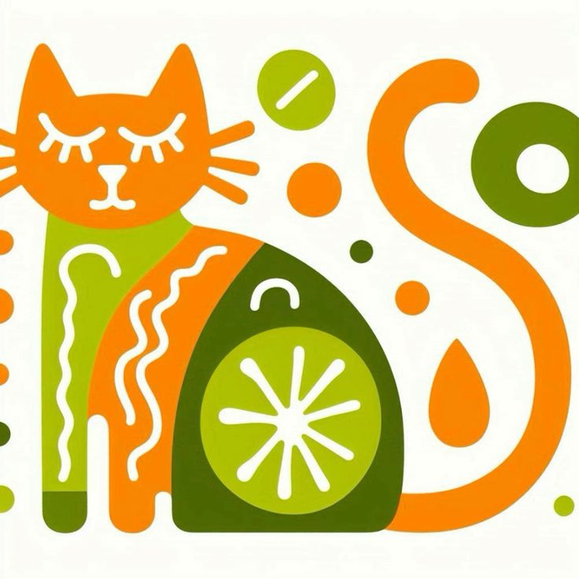

Slide 11
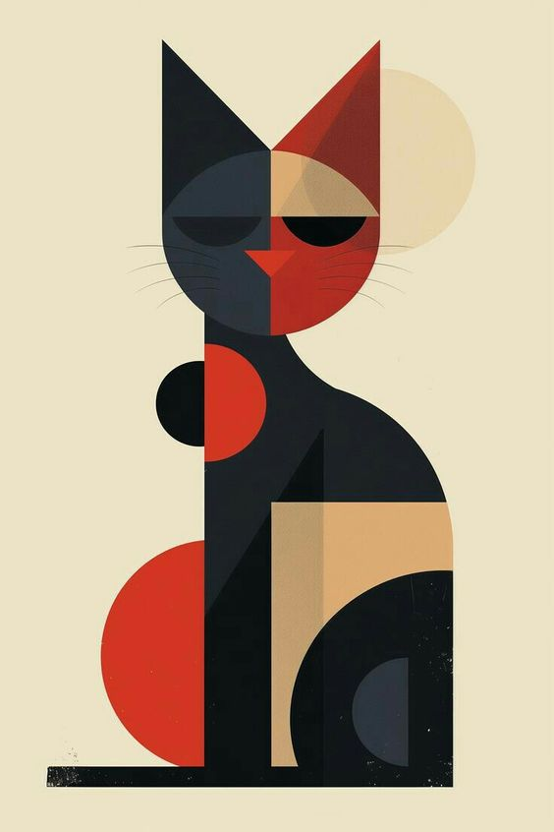
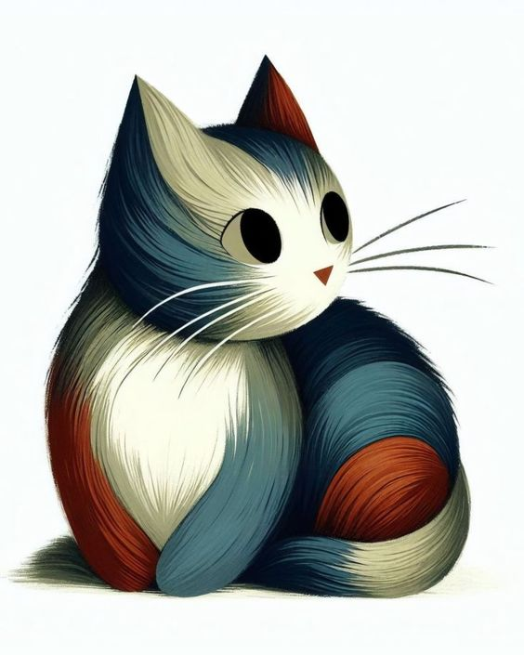

Slide 12
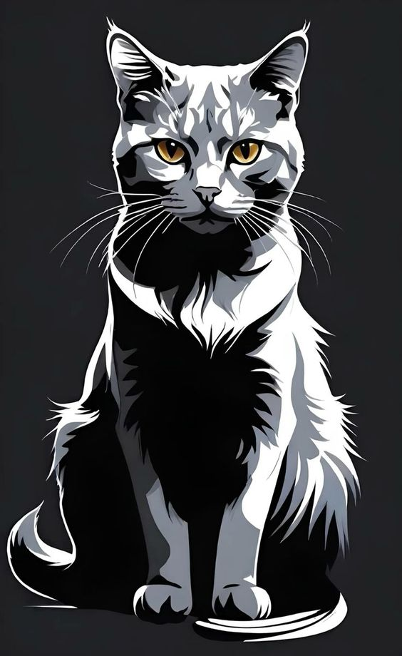
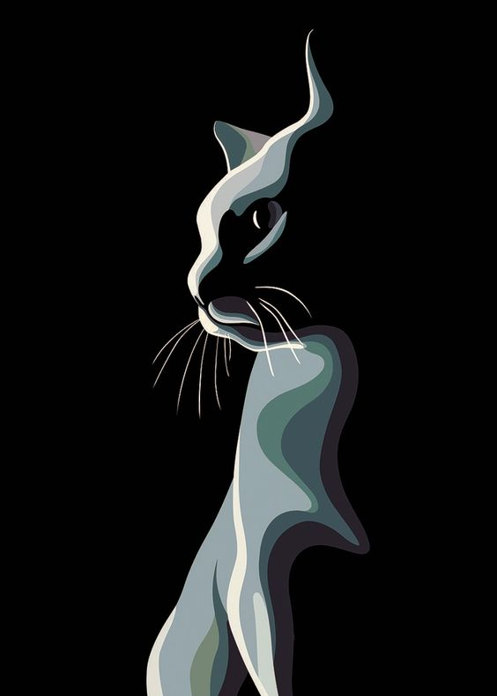

Slide 13
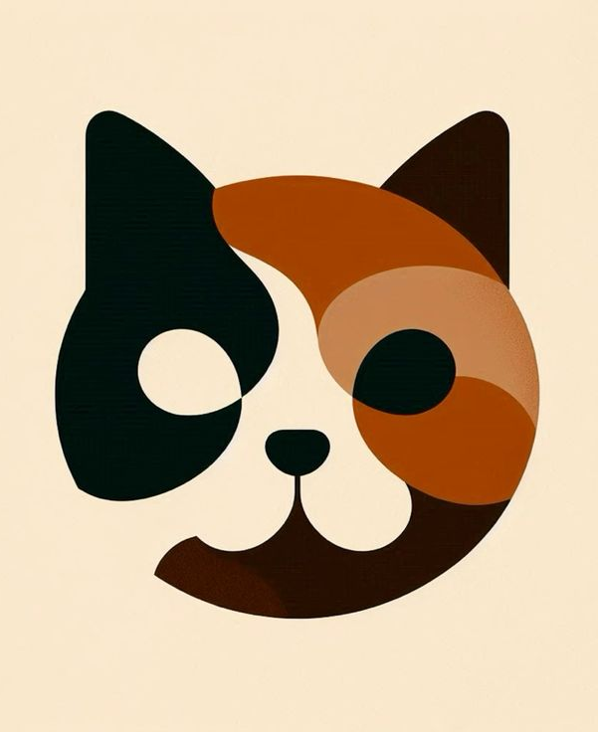
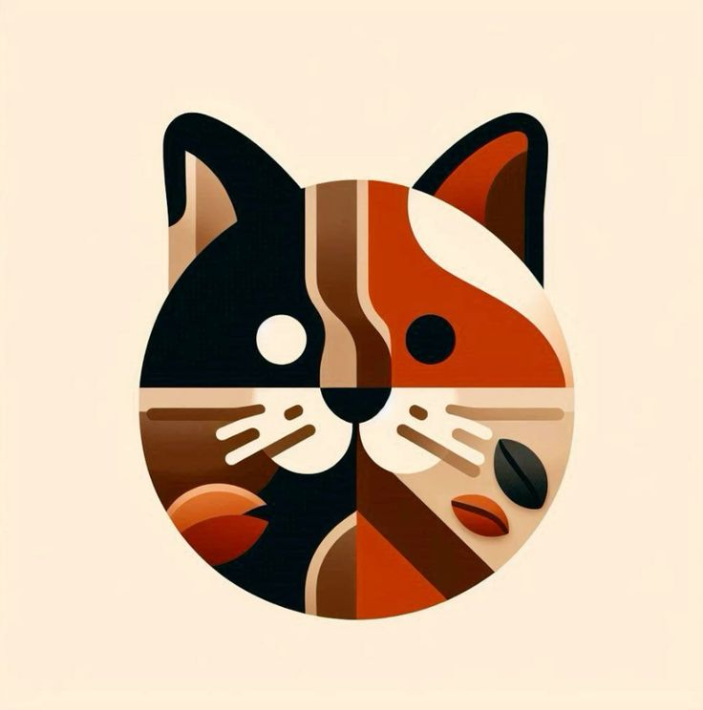

Slide 14

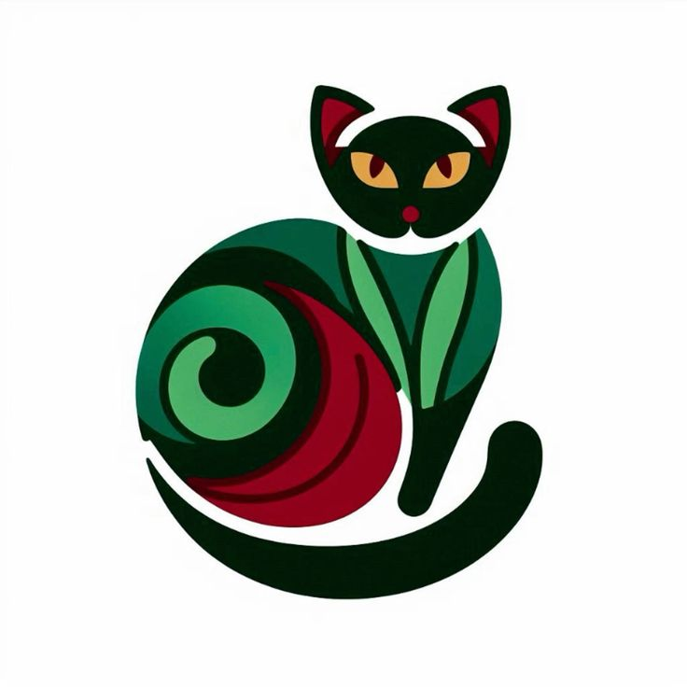

Slide 15
Людина здатна зберігати образи предметів і явищ, добре орієнтуватися в тих предметах і явищах, до яких ці образи відносяться.
При зміні відстані, ракурсу, освітленості яблуко сприймається яблуком, а не будівлею.

Slide 16
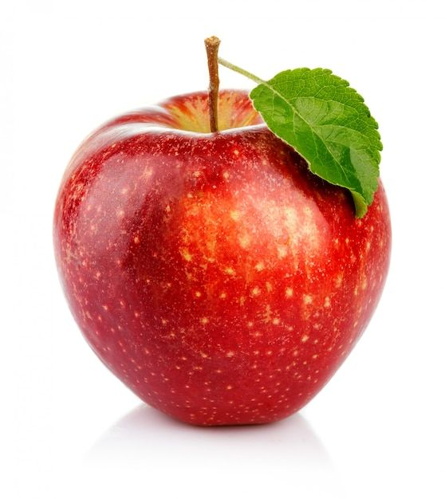
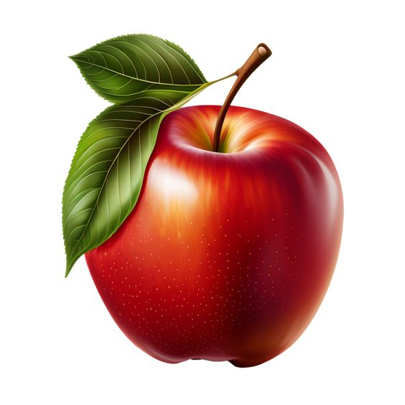

Slide 17



Slide 18
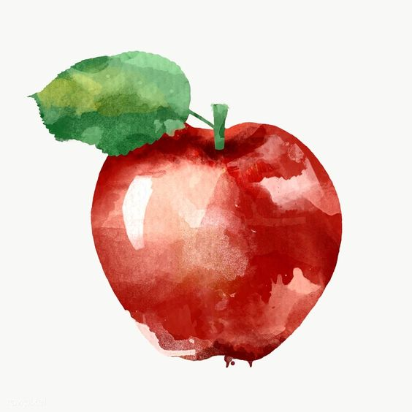
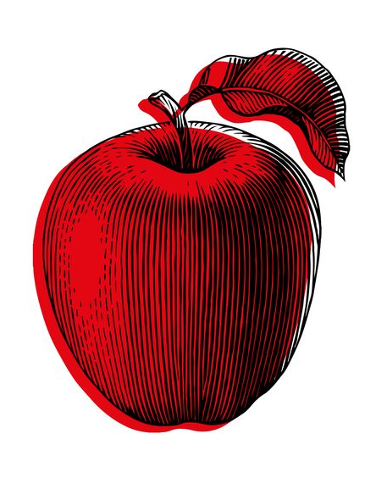

Slide 19
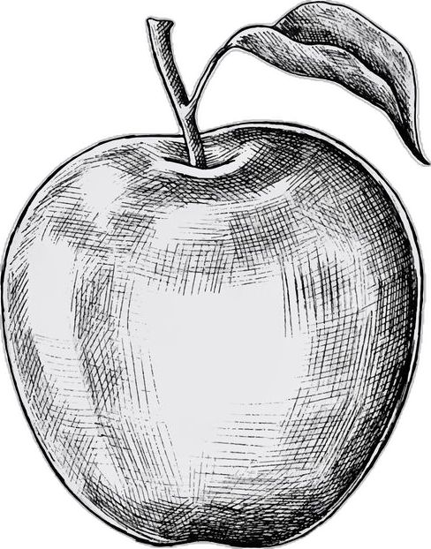
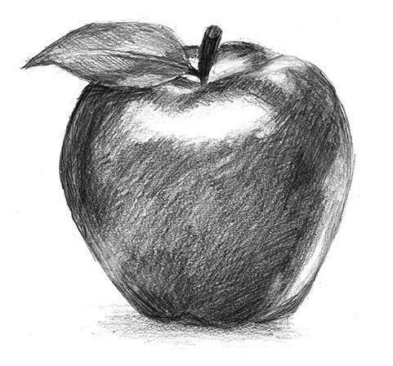

Slide 20
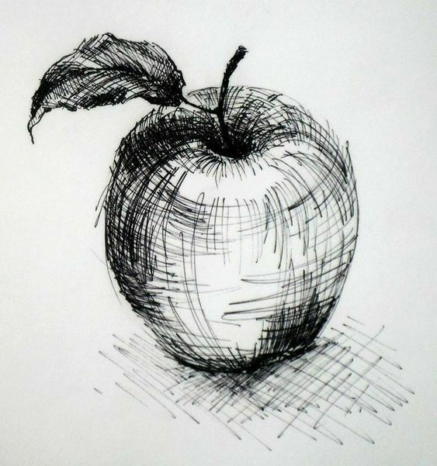
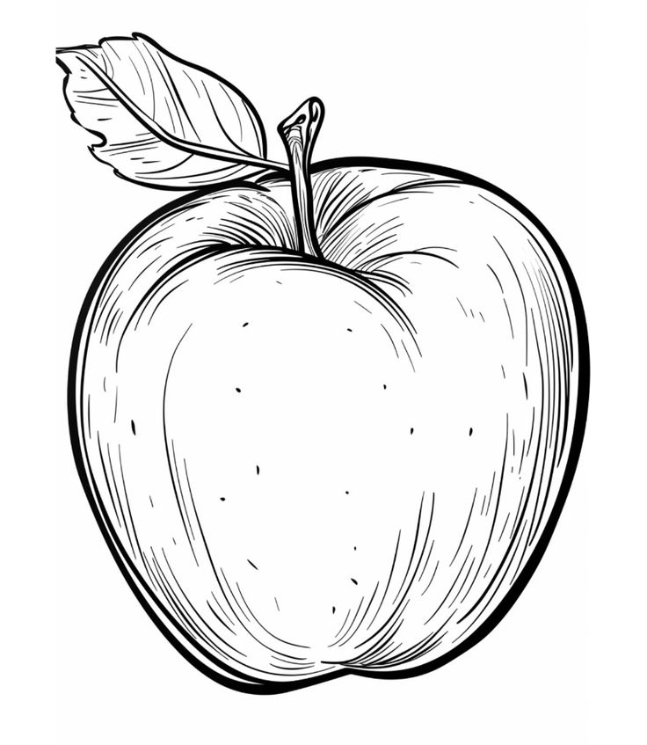

Slide 21
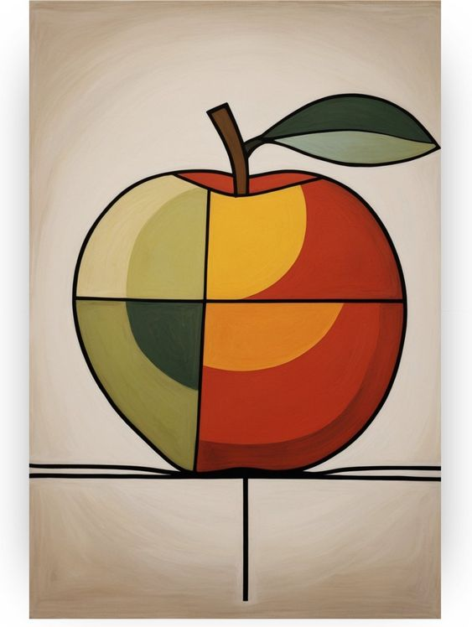
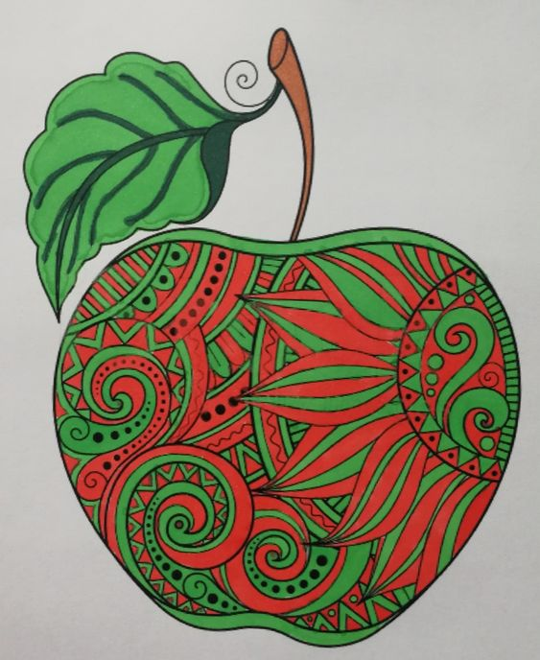

Slide 22
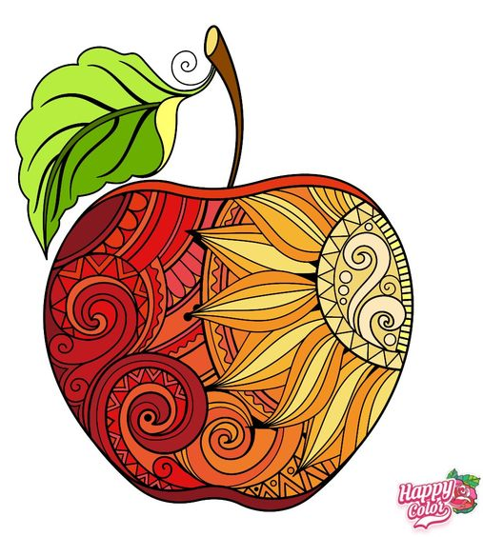
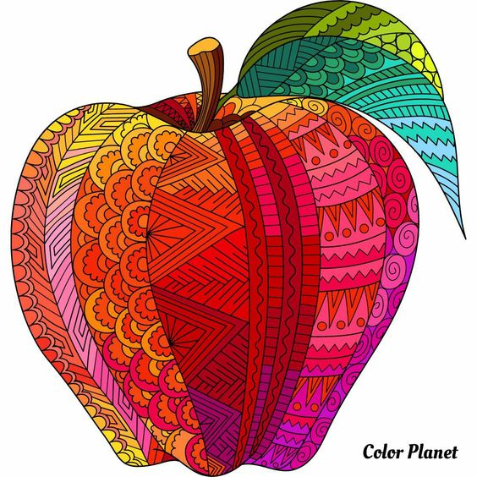

Slide 23

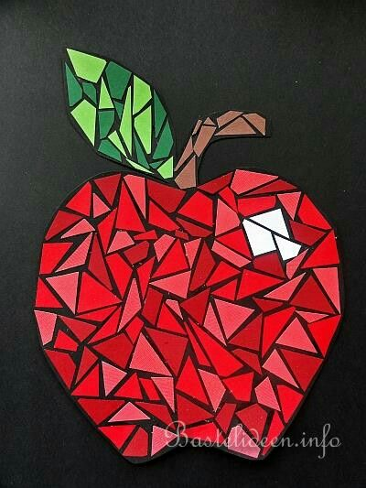

Slide 24



Slide 25
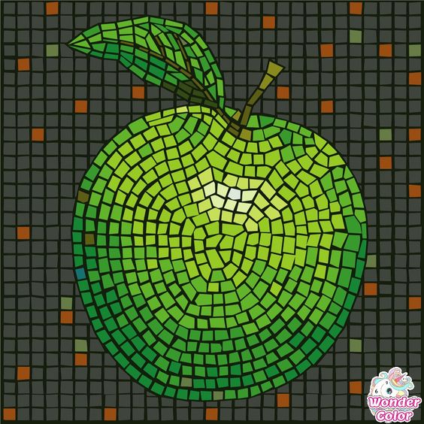
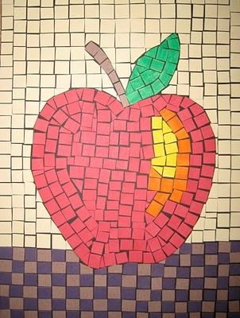

Slide 26
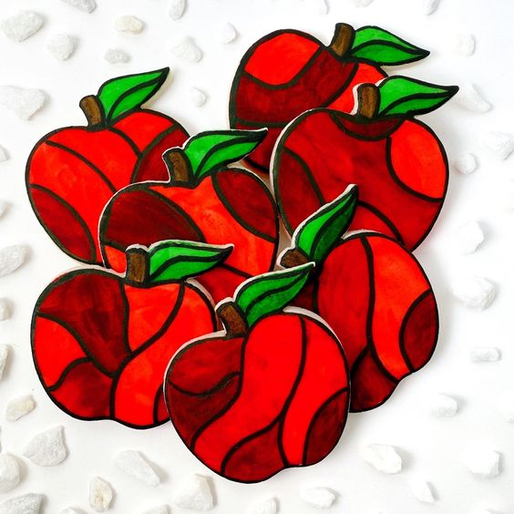


Slide 27
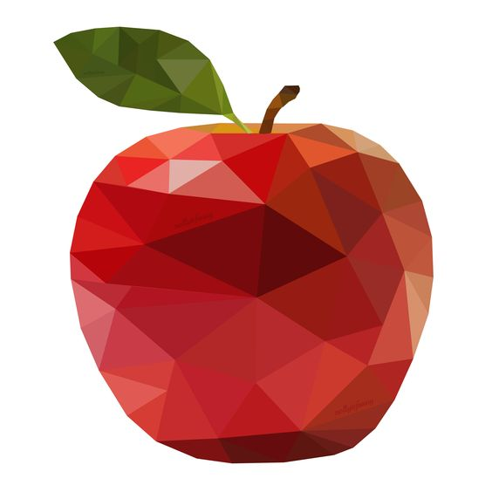
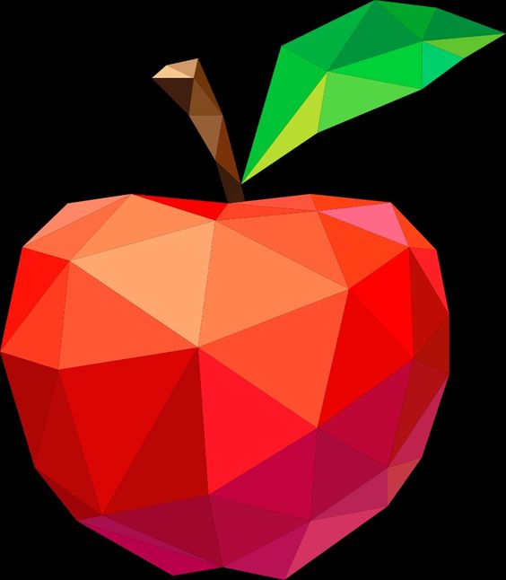

Slide 28

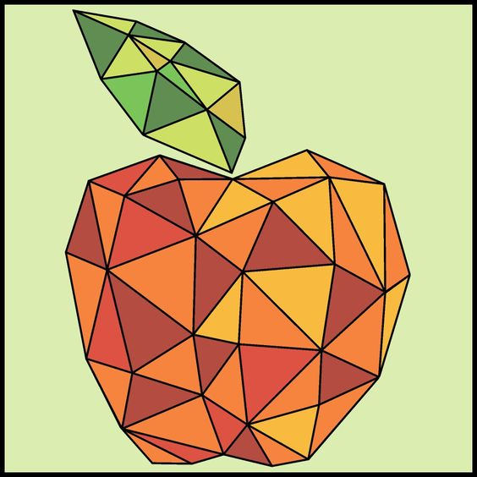

Slide 29
Образи відображених предметів виступають у свідомості людини в сукупності багатьох їх якостей і характеристик, навіть якщо окремі з цих якостей на даний момент не сприймаються.
За фрагментами геометричних фігур ми можемо точно визначити і відновити у пам’яті відповідну фігуру в цілому.
Подивись наступний слайд. Ти зрозумієш, що достатньо лише кількох кривих ліній, щоб упізнати жіноче обличчя.

Slide 30

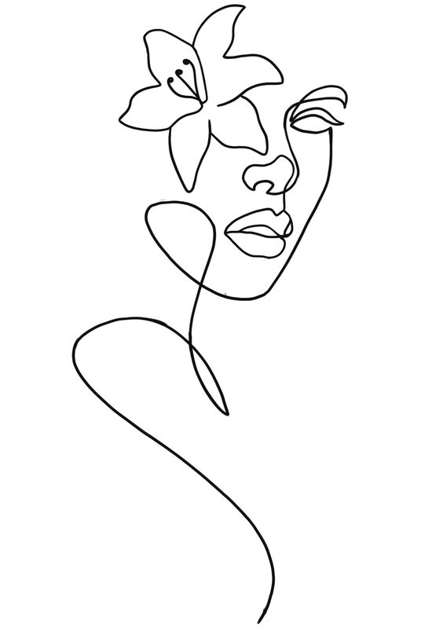

Slide 31
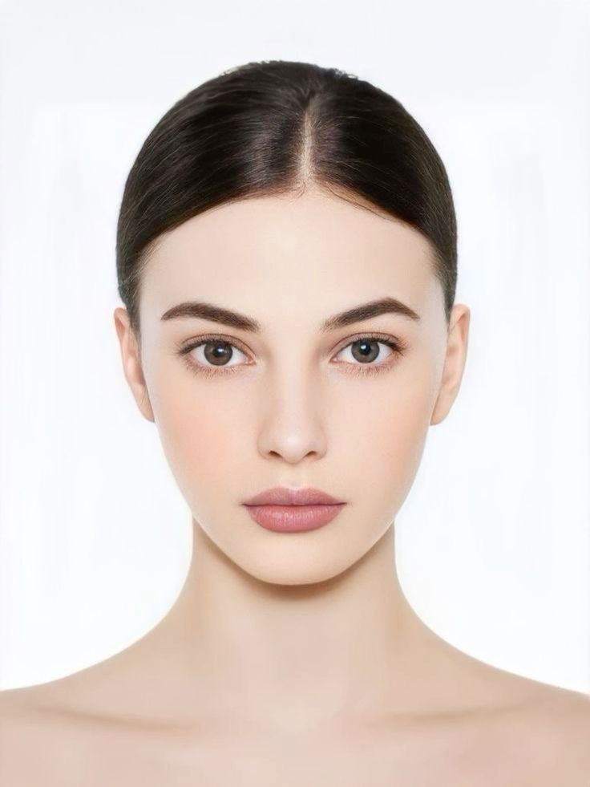
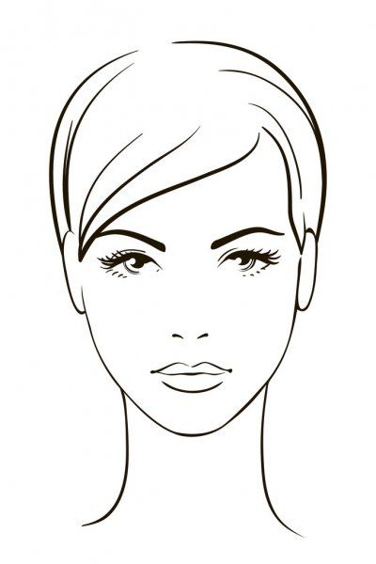

Slide 32

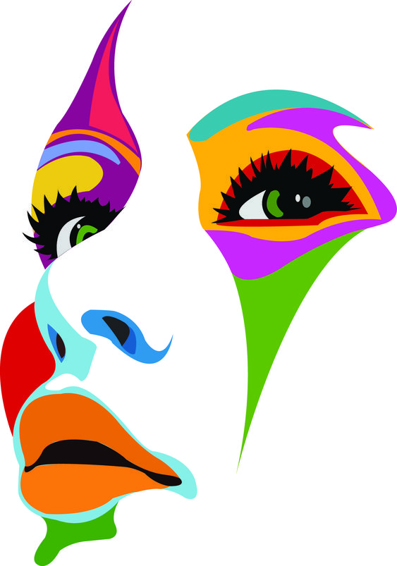

Slide 33
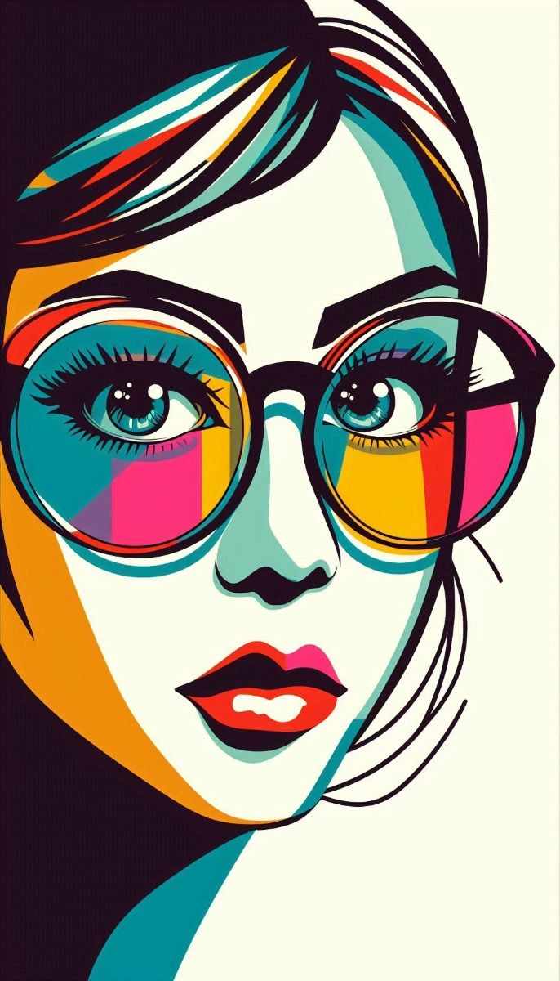


Slide 34




Slide 35



Slide 36

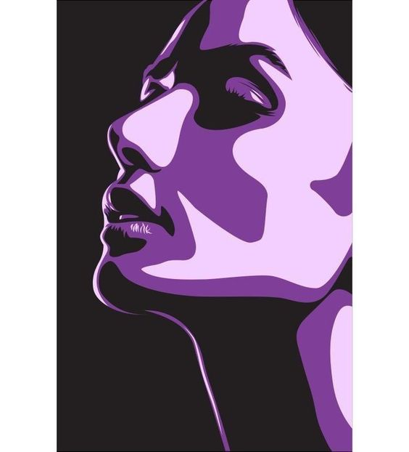

Slide 37



Slide 38

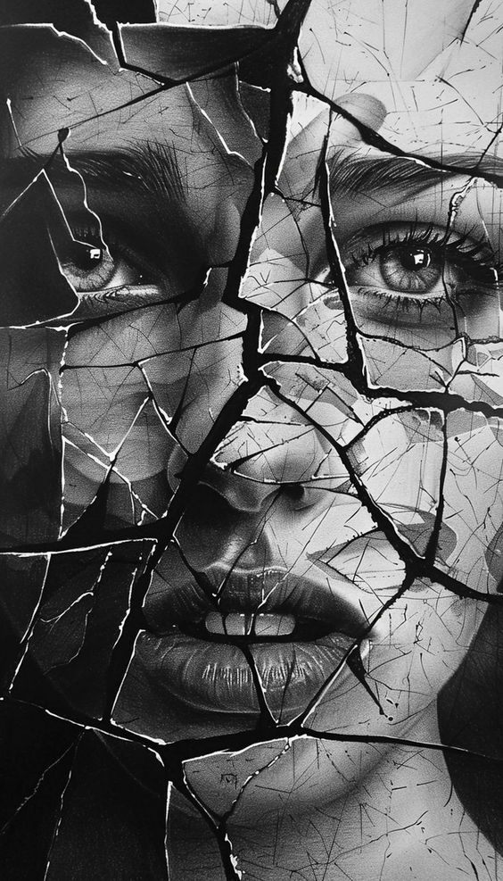

Slide 39



Slide 40
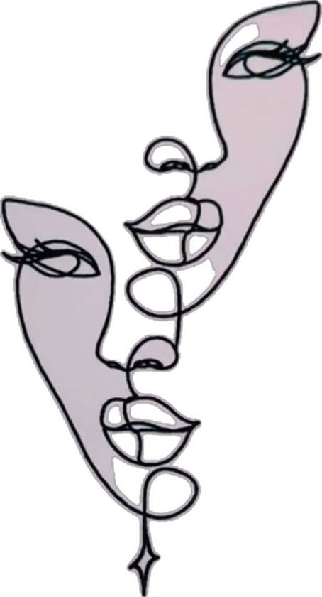
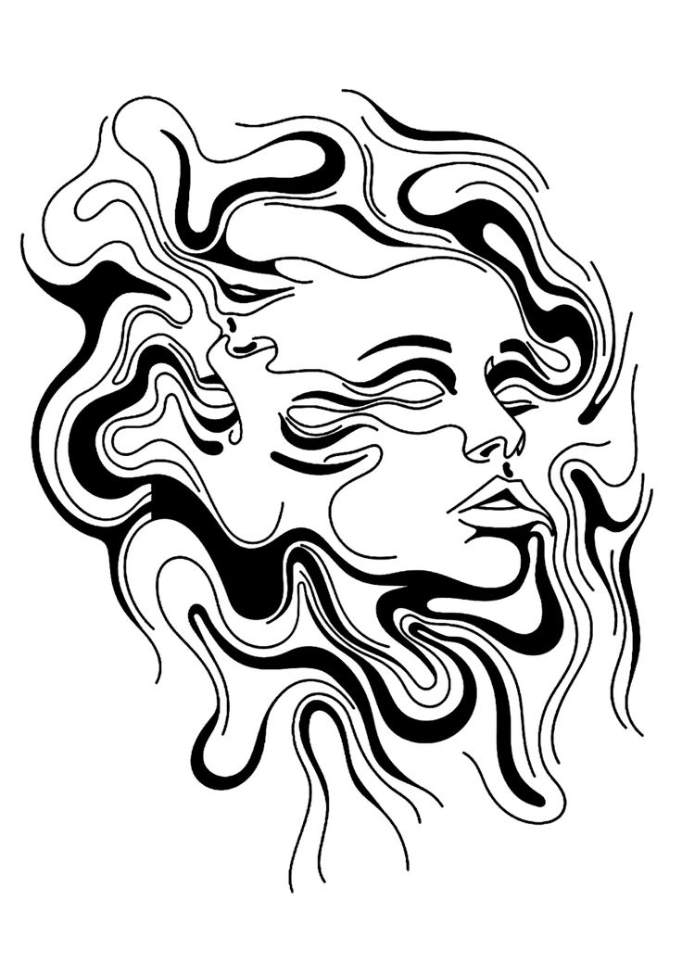

Slide 41
Майже завжди образ позначається певним словом і відноситься до тієї категорії предметів і явищ, що відповідає даному слову як поняттю.
Яблуко - це завжди фрукт, кішка – завжди тварина.

Slide 42
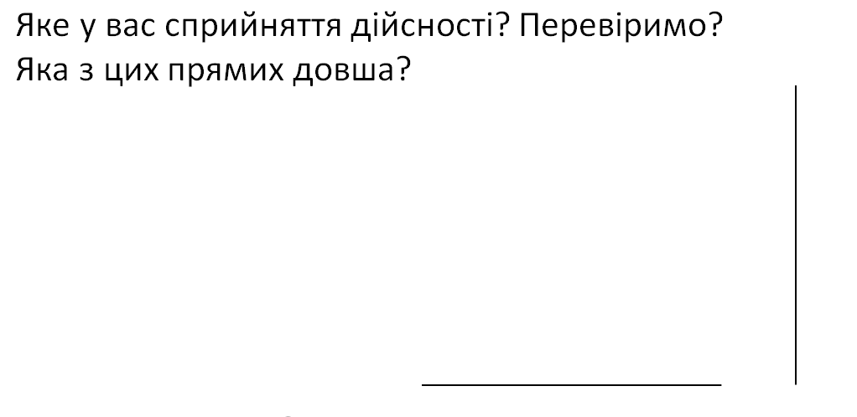

Slide 43
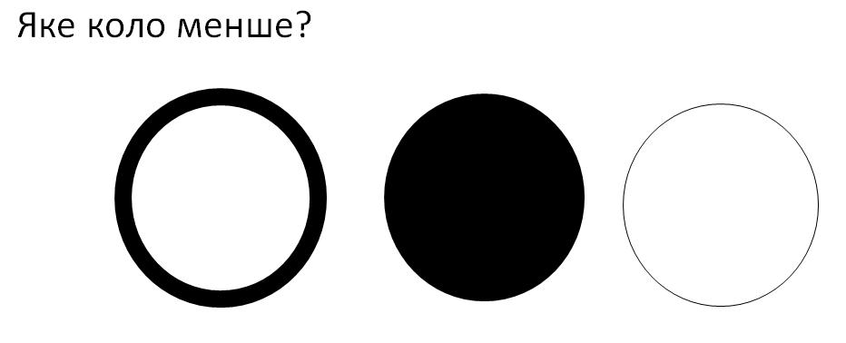

Slide 44
Тепер ви знаєте, чому саме чорний колір робить жінку стрункішою. Це зорова ілюзія – закон спотворення сприйняття. Фігури однакові.
З любов’ю до дефектології - пані Наталя.

